Slide 1
Отчет
о проделанной работе
базовой площадки ГАУ ДПО ЯО ИРО,
созданной на базе ГПОУ ЯО Ярославский политехнический колледж № 24
за период с января 2017г. по декабрь 2019г.
Пестерев С.Н.,
старший мастер ресурсного центра ЯПК №24
Notes:
Отчет о проделанной работе базовой площадки
ГАУ ДПО ЯО ИРО, созданной на базе
ГПОУ ЯО Ярославский политехнический колледж №24
за период с января 2017 г. по декабрь 2019г

Slide 2
Приказ о создании базовой площадки
Notes:
Примеры
Профессия WSI "Кондиционирование и отопление" соответствует 4 профессиям в России
Специалист по холодильному оборудованию
Специалист по системам отопления
Специалист по вентиляционным системам
Сантехник
Профессия WSI "Автомеханика" соответствует 4 профессиям в России
Диагност двигателя
Электрик
Специалист по системам безопасности,
Ремонтник шасси и подвески
Из 4 000 колледжей в России по данным профессиям на уровне международного стандарта способны подготовить 0

Slide 3
Цели и задачи
Выявление и обобщение эффективных практик продвижения компетенций методик WorldSkills в образовательный процесс учреждений среднего профессионального образования УСПО ЯО
Создание условий, обеспечивающих внедрение методик компетенций WorldSkills в практику деятельности УСПО ЯО
Проведение мероприятий, обеспечивающих презентацию положительных практик по внедрению компетенций WorldSkills в учебно-программное обеспечение образовательного процесса
Консультационное, информационное и методическое сопровождение деятельности специализированных центров компетенций WorldSkills
Notes:
Примеры
Профессия WSI "Кондиционирование и отопление" соответствует 4 профессиям в России
Специалист по холодильному оборудованию
Специалист по системам отопления
Специалист по вентиляционным системам
Сантехник
Профессия WSI "Автомеханика" соответствует 4 профессиям в России
Диагност двигателя
Электрик
Специалист по системам безопасности,
Ремонтник шасси и подвески
Из 4 000 колледжей в России по данным профессиям на уровне международного стандарта способны подготовить 0

Slide 4
Состав базовой площадки
Куратор площадки
Выборнов Владимир Юрьевич - руководитель ЦРПО ГАУ ДПО ЯО ИРО
Феоктистов Владимир Викторович - директор
Чистоусова Елена Ивановна - зам. директора по УПР
Пестерев Сергей Николаевич - старший мастер Ресурсного центра
Недошивин Михаил Сергеевич - старший мастер
Плескунов Олег Евгеньевич- мастер производственного обучения
Мяукина Елена Андреевна - секретарь, куратор сайта

Slide 5
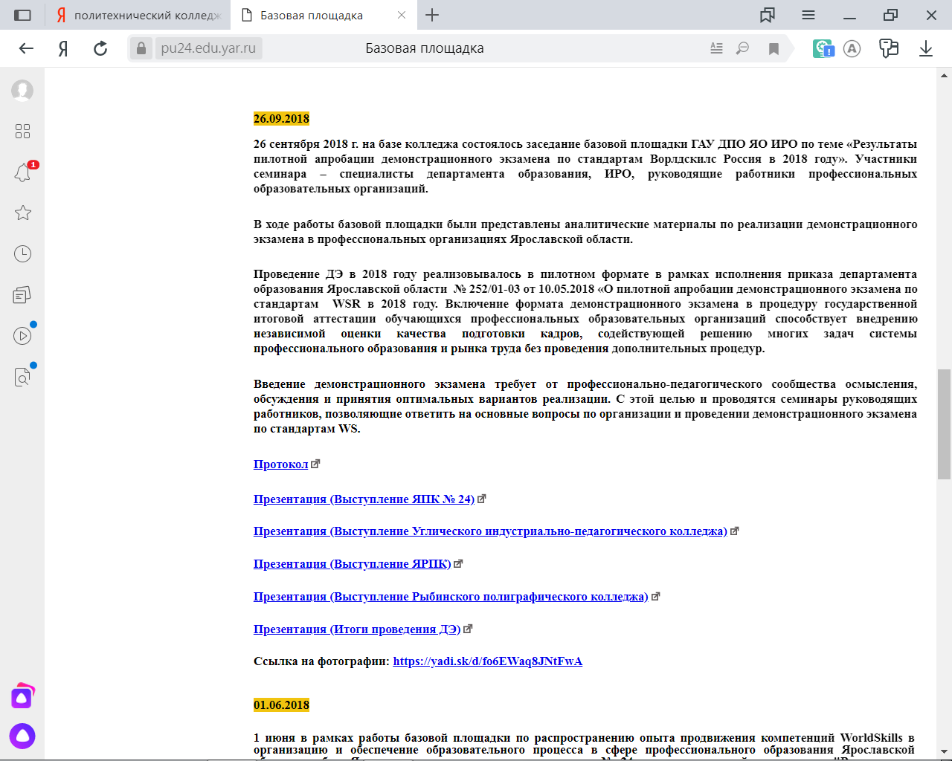
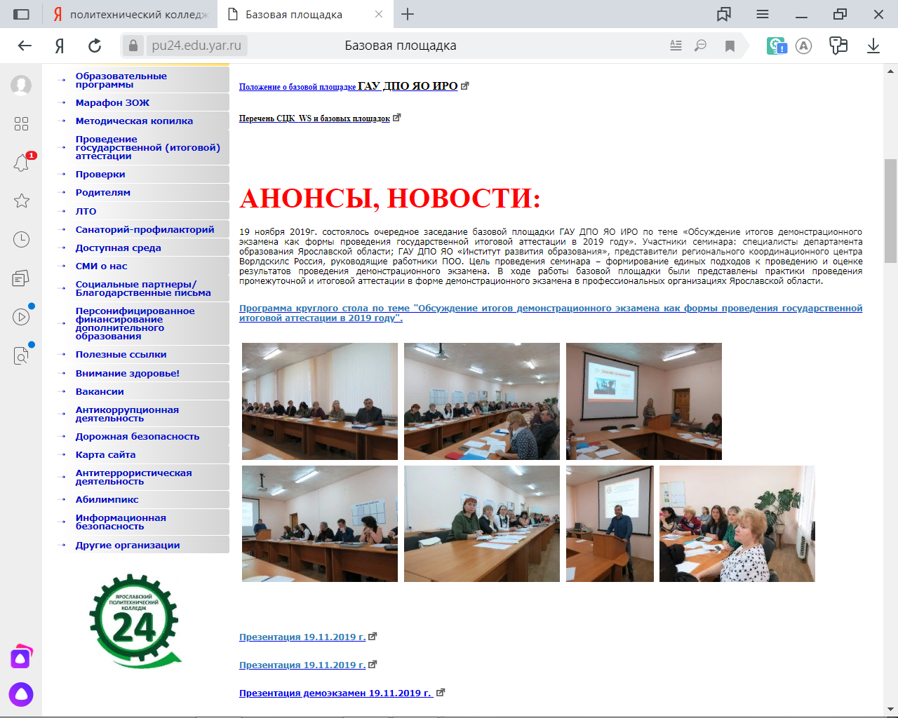
Создание страницы базовой площадки на сайте ЯПК №24
https://pu24.edu.yar.ru/bazovaya_ploshchadka.html
Notes:
Примеры
Профессия WSI "Кондиционирование и отопление" соответствует 4 профессиям в России
Специалист по холодильному оборудованию
Специалист по системам отопления
Специалист по вентиляционным системам
Сантехник
Профессия WSI "Автомеханика" соответствует 4 профессиям в России
Диагност двигателя
Электрик
Специалист по системам безопасности,
Ремонтник шасси и подвески
Из 4 000 колледжей в России по данным профессиям на уровне международного стандарта способны подготовить 0

Slide 6
План работы на 2017-2019
1. Организационное обеспечение
Определение состава сотрудников базовой площадки, распределение функционала и обязанностей, дальнейшая их корректировка
Разработка перспективного (на 3 года) и текущих планов работы (на 2017, 2018 и 2019 соответственно)
Создание новостного раздела базовой площадки на сайте ЯПК-24, его сопровождение
Подготовка и проведение массовых мероприятий (по особому плану, в соответствии с поручениями руководителя базовой площадки).

Slide 7
План работы на 2017-2019
2. Информационное обеспечение
Формирование и дальнейшее пополнение информационного банка данных: «Эффективные практики в РФ по организации движения WSR»
Информационное текстовое освещение проведенных мероприятий (пресс- и пост-релизы)
Создание пакета резолюций по результатам проведенных базовой площадкой мероприятий для размещения на сайт .

Slide 8
План работы на 2017-2019
3. Консультационное и методическое сопровождение
Участие в проведении мероприятий чемпионата WSR
Ежегодный круглый стол «Результаты мониторинга показателей эффективности деятельности СЦК WSR»
Круглый стол с участниками апробации «Результаты проведения пилотной апробации проведения демонстрационного экзамена по стандартам WorldSkills» (2017)
Круглый стол с представителями ПОО и бизнеса «Возможности материально-техничес-кого обеспечения конкурсов WorldSkills со стороны социальных партнеров» (2018)
Семинар «Образовательные программы подготовки к чемпионатам WorldSkills» и мастер-класс «Образовательные программы подготовки к чемпионатам WorldSkills» (2018)
Разработка и реализация программ повышения квалификации педагогических работников образовательных организаций «Современные и перспективные технологии и методики профессионального образования и обучения» (2019)

Slide 9
План работы на 2017-2019
4. Мониторинг
Сбор и обработка информации об удовлетворенности ПОО (профессиональной образовательной организации) деятельностью базовой площадки
Составление отчета по результатам деятельности базовой площадки
Оценка достигнутых результатов для повышения эффективности

Slide 10
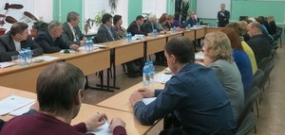
Заседания базовой площадки 2017
21 марта 2017 г. - круглый стол «Распространение опыта продвижения компетенций WorldSkills в организацию и обеспечение образовательного процесса в сфере профессионального образования Ярославской области». Результаты мониторинга показателей эффективности деятельности СЦК WSR.
22 сентября 2017 г. - круглый стол «Результаты проведения пилотной апробации проведения демонстрационного экзамена по стандартам WorldSkills Россия в 2017 году»
Notes:
Примеры
Профессия WSI "Кондиционирование и отопление" соответствует 4 профессиям в России
Специалист по холодильному оборудованию
Специалист по системам отопления
Специалист по вентиляционным системам
Сантехник
Профессия WSI "Автомеханика" соответствует 4 профессиям в России
Диагност двигателя
Электрик
Специалист по системам безопасности,
Ремонтник шасси и подвески
Из 4 000 колледжей в России по данным профессиям на уровне международного стандарта способны подготовить 0

Slide 11
Вопросы круглого стола
Результаты апробации показателей эффективности деятельности специализированных центров компетенций
Обсуждение результатов
пилотной апробации проведения
итоговой аттестации в форме
демонстрационного экзамена
среди студентов выпускных
курсов ПОО Ярославской области
Notes:
Примеры
Профессия WSI "Кондиционирование и отопление" соответствует 4 профессиям в России
Специалист по холодильному оборудованию
Специалист по системам отопления
Специалист по вентиляционным системам
Сантехник
Профессия WSI "Автомеханика" соответствует 4 профессиям в России
Диагност двигателя
Электрик
Специалист по системам безопасности,
Ремонтник шасси и подвески
Из 4 000 колледжей в России по данным профессиям на уровне международного стандарта способны подготовить 0

Slide 12
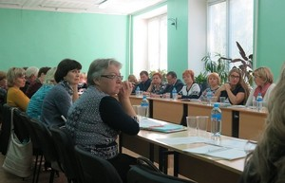
.
.
Заседания базовой площадки 2018
25 апреля 2018 г. – круглый стол «Результаты
анкетирования по выявлению отношения профессиональных образовательных организаций к движению WS»
01 июня 2018 г. – круглый стол «Опыт взаимодействия ПОО и социальных партнеров по вопросам ресурсного обеспечения чемпионатов WorldSkills»
26 сентября 2018 г. – круглый стол «Об итогах проведения итоговой аттестации в форме демонстрационного экзамена в профессиональных образовательных организациях в 2018 году»
Notes:
Примеры
Профессия WSI "Кондиционирование и отопление" соответствует 4 профессиям в России
Специалист по холодильному оборудованию
Специалист по системам отопления
Специалист по вентиляционным системам
Сантехник
Профессия WSI "Автомеханика" соответствует 4 профессиям в России
Диагност двигателя
Электрик
Специалист по системам безопасности,
Ремонтник шасси и подвески
Из 4 000 колледжей в России по данным профессиям на уровне международного стандарта способны подготовить 0

Slide 13
Вопросы круглого стола
Обсуждение результатов анкетирования профессиональных образовательных организаций с целью выявления их отношения к движению WSR
Результаты оценки эффективности деятельности СЦК WSR
Презентации опыта взаимодействия профессиональных образовательных организаций и социальных партнеров по вопросам ресурсного обеспечения чемпионатов WSR
Обсуждение практик проведения демонстрационного экзамена по различным компетенциям
Notes:
Примеры
Профессия WSI "Кондиционирование и отопление" соответствует 4 профессиям в России
Специалист по холодильному оборудованию
Специалист по системам отопления
Специалист по вентиляционным системам
Сантехник
Профессия WSI "Автомеханика" соответствует 4 профессиям в России
Диагност двигателя
Электрик
Специалист по системам безопасности,
Ремонтник шасси и подвески
Из 4 000 колледжей в России по данным профессиям на уровне международного стандарта способны подготовить 0

Slide 14
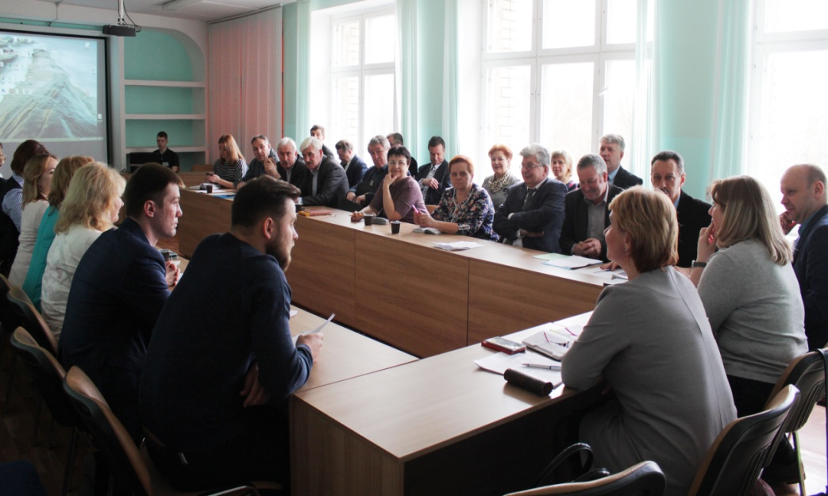
Результаты анкетирования
Обсуждение результатов анкетирования профессиональных образовательных организаций с целью выявления их отношения к движению WSR
Notes:
Примеры
Профессия WSI "Кондиционирование и отопление" соответствует 4 профессиям в России
Специалист по холодильному оборудованию
Специалист по системам отопления
Специалист по вентиляционным системам
Сантехник
Профессия WSI "Автомеханика" соответствует 4 профессиям в России
Диагност двигателя
Электрик
Специалист по системам безопасности,
Ремонтник шасси и подвески
Из 4 000 колледжей в России по данным профессиям на уровне международного стандарта способны подготовить 0

Slide 15
Выводы
В большинстве ПОО сформировалась система участия в чемпионатах WSR
Возникла система отбора студентов для участия в чемпионатах WSR
Формируется система мотивации к участию в чемпионатах WSR
В ПОО осуществляется процесс сопряжения образовательных программ с требованиями WS

Slide 16
Выводы
Мнение респондентов
Главным фактором подготовки участника чемпионата является способность педагога замотивировать студента
Значительная доля социальных партнёров не заинтересованы в движении WorldSkills
Психологическая подготовка участника - главный фактор для достижения победы в чемпионате

Slide 17
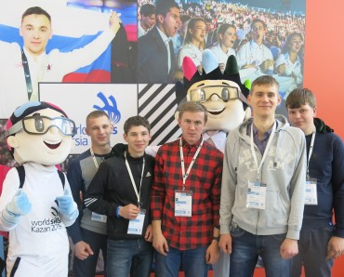
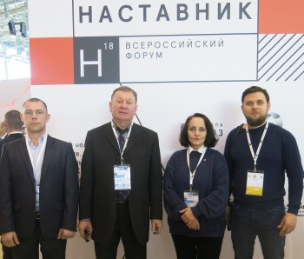
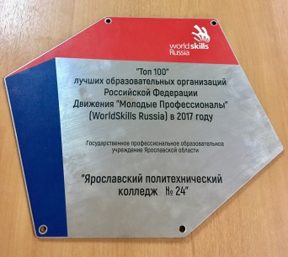
ТОП-100 лучших движения WSR
Первый всероссийский форум «Наставник».
Церемония награждения.
Notes:
Примеры
Профессия WSI "Кондиционирование и отопление" соответствует 4 профессиям в России
Специалист по холодильному оборудованию
Специалист по системам отопления
Специалист по вентиляционным системам
Сантехник
Профессия WSI "Автомеханика" соответствует 4 профессиям в России
Диагност двигателя
Электрик
Специалист по системам безопасности,
Ремонтник шасси и подвески
Из 4 000 колледжей в России по данным профессиям на уровне международного стандарта способны подготовить 0

Slide 18
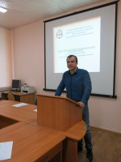
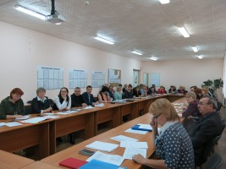
.
.
Заседания базовой площадки 2019
19 ноября 2019 г. - круглый стол «Об итогах
проведения итоговой аттестации в форме
демонстрационного экзамена в профессиональных
образовательных организациях в 2019 году»
Вопросы круглого стола
обсуждение результатов демонстрационного экзамена как формы проведения государственной итоговой аттестации среди студентов ПОО в 2019 году;
формирование единых подходов к проведению и оценке результатов проведения демонстрационного экзамена
Notes:
Примеры
Профессия WSI "Кондиционирование и отопление" соответствует 4 профессиям в России
Специалист по холодильному оборудованию
Специалист по системам отопления
Специалист по вентиляционным системам
Сантехник
Профессия WSI "Автомеханика" соответствует 4 профессиям в России
Диагност двигателя
Электрик
Специалист по системам безопасности,
Ремонтник шасси и подвески
Из 4 000 колледжей в России по данным профессиям на уровне международного стандарта способны подготовить 0

Slide 19
Достигнутые результаты
Сформировано единое понимание проблемных вопросов развития движения World Skills
Вовлечение педагогического сообщества в конкурсное движение World Skills
Апробирован пакет организационно - методических документов для обеспечения деятельности специализированных центров компетенций Ярославской области
Апробирован комплект организационных и методических материалов по проведению демонстрационного экзамена на базе СЦК
Начало формирования сетевого взаимодействия между ПОО для проведения демонстрационного экзамена в рамках ГИА.
Notes:
Примеры
Профессия WSI "Кондиционирование и отопление" соответствует 4 профессиям в России
Специалист по холодильному оборудованию
Специалист по системам отопления
Специалист по вентиляционным системам
Сантехник
Профессия WSI "Автомеханика" соответствует 4 профессиям в России
Диагност двигателя
Электрик
Специалист по системам безопасности,
Ремонтник шасси и подвески
Из 4 000 колледжей в России по данным профессиям на уровне международного стандарта способны подготовить 0

Slide 20
Спасибо за внимание!
Notes:
Примеры
Профессия WSI "Кондиционирование и отопление" соответствует 4 профессиям в России
Специалист по холодильному оборудованию
Специалист по системам отопления
Специалист по вентиляционным системам
Сантехник
Профессия WSI "Автомеханика" соответствует 4 профессиям в России
Диагност двигателя
Электрик
Специалист по системам безопасности,
Ремонтник шасси и подвески
Из 4 000 колледжей в России по данным профессиям на уровне международного стандарта способны подготовить 0

